Slide 1

Означення
кореня
n-го степеня
Підготувала:
Івєніна Юлія

Slide 2


Корінь n–го степеня з числа а
Квадратним коренем (коренем другого степеня) з числа a називають таке число, квадрат якого дорівнює a.
Аналогічно дають означення кореня n-го степеня з числа a, де n ∈ N, n > 1.
Означення. Коренем n-го степеня з числа a, де n ∈ N, n > 1, називають таке число, n-й степінь якого дорівнює a.
Наприклад:
коренем п’ятого степеня з числа 32 є число 2, оскільки 2⁵ = 32;
коренем третього степеня з числа –64 є число –4, оскільки ${(–4)}^{3}$= –64;
коренями четвертого степеня з числа 81 є числа 3 і –3, оскільки 3⁴ = 81 і (–3)⁴ = 81.
З означення випливає, що будь-який корінь рівняння $x^{n}$= a, де n ∈ N, n > 1, є коренем n-го степеня з числа a, і навпаки, корінь n-го степеня з числа a є коренем розглядуваного рівняння.

Slide 3

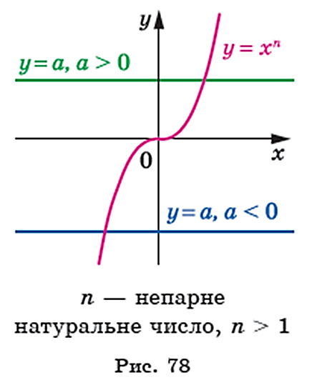

Корінь n-го степеня, n - непарне
Якщо n — непарне натуральне число, то графіки функцій y = $x^{n}$ і y = a при будь-якому a перетинаються в одній точці .
Це означає, що рівняння $x^{n}$= a має єдиний корінь при будь-якому a.
Висновок: якщо n — непарне натуральне число, більше за 1, то корінь n-го степеня з будь-якого числа існує, причому тільки один.
Корінь непарного степеня n, n > 1, з числа a позначають так $\sqrt[n]{a}$: (читають: «корінь n-го степеня з a»).
Знак $\sqrt[n]{}$ називають знаком кореня n-го степеня або радикалом.
Вираз, який стоїть під радикалом, називають підкореневим виразом.
Наприклад, $\sqrt[5]{32}$=2, $\sqrt[3]{−64}$= -4, $\sqrt[7]{0}$=0.
Корінь третього степеня також прийнято називати кубічним коренем. Наприклад, запис $\sqrt[3]{2}$ читають: «корінь кубічний з числа 2».

Slide 4
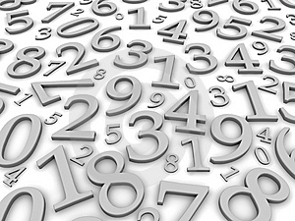


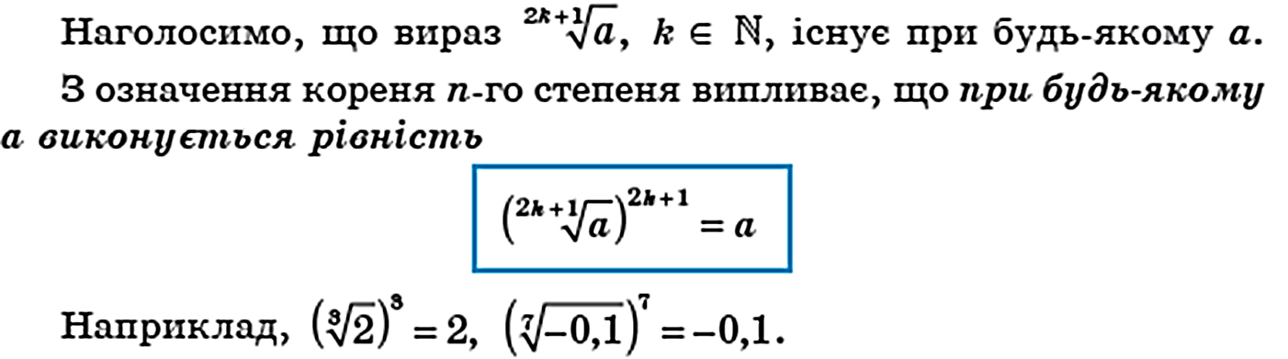

Зверніть увагу!
Наголосимо, що вираз $\sqrt[(2k+1)]{a}$,k = N, існує при буд-якому а.
З означення кореня n-го степеня випливає, що при будь-якому а виконується рівність
Наприклад,

Slide 5

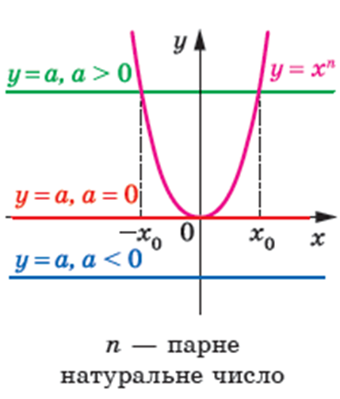
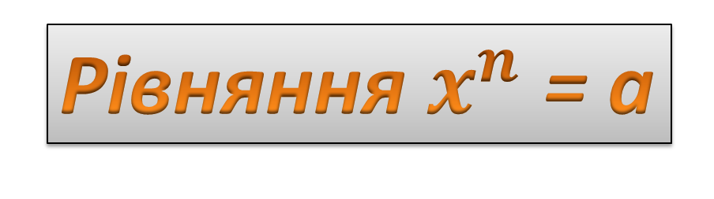

Рівняння $x^{n}$ = a
Розглянемо рівняння $x^{n}$= a, де n — парне натуральне число.
1) Якщо a < 0, то графіки функцій y = xn і y = a не мають спільних точок;
2) Якщо a = 0, то розглядувані графіки мають одну спільну точку;
3) Якщо a > 0, то спільних точок дві, причому їх абсциси — протилежні числа.
Тоді можна зробити такий висновок:
якщо n — парне натуральне число, то:
при a < 0 корінь n-го степеня з числа a не існує;
при a = 0 корінь n-го степеня з числа a дорівнює 0;
при a > 0 існують два протилежні числа, які є коренями n-го степеня з числа a.
З рисунків що вже були присутні видно, що рівняння $x^{n}$= a при a ≥ 0 обов’язково має один невід’ємний корінь.
Його називають арифметичним коренем n-го степеня з числа a.

Slide 6



Арифметичний корінь
n-го степеня
Означення. Арифметичним коренем n-го степеня з невід’ємного числа a, де n ∈ N, n > 1, називають таке невід’ємне число, n-й степінь якого дорівнює a.
Арифметичний корінь n-го степеня з невід’ємного числа a позначають так:$\sqrt[n]{a}.$
Наприклад, $\sqrt[4]{81}$= 3, оскільки 3 ≥ 0 і $3^{4}$ = 81;
$\sqrt[6]{64}$= 1, оскільки 2 ≥ 0 і $2^{6}$ = 64;
$\sqrt[10]{0}$= 0, оскільки 0 ≥ 0 і $0^{10}$ = 0.
Узагалі, якщо b ≥ 0 і $b^{n}$ = a, n ∈ N, n > 1, то $\sqrt[n]{a}$ = b.

Slide 7


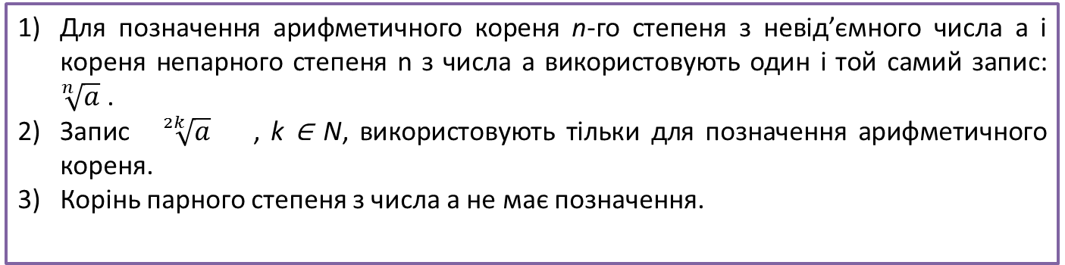
Позначення арифметичного кореня
Для позначення арифметичного кореня n-го степеня з невід’ємного числа a і кореня непарного степеня n з числа a використовують один і той самий запис: $\sqrt[n]{a}$ .
Запис $\sqrt[2k]{a}$ , k ∈ N, використовують тільки для позначення арифметичного кореня.
Корінь парного степеня з числа a не має позначення.

Slide 8


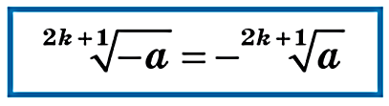

За допомогою знака кореня n-го степеня можна записувати розв’язки рівняння $x^{n}$ = а, де n∈ N, n > 1.
Якщо n— непарне натуральне число, то при будь-якому значенні а розглядуване рівняння має єдиний корінь х = $\sqrt[n]{a}$.
Якщо n— парне натуральне число і а > 0, то рівняння має два корені: $x_{1}^{}$=$\sqrt[n]{a}$, $x_{2}^{}$= - $\sqrt[n]{a}$.
Якщо а = 0, то х = 0.
Наприклад, коренем рівняння $x^{3}$ = 7 є число $\sqrt[3]{7}$; коренями рівняння $x^{4}$ = 5 є два числа: - $\sqrt[4]{5}$ і $\sqrt[4]{5}$.
З означення арифметичного кореня n-го степеня випливає, що для будь-якого невід’ємного числа а має місце таке:
≥0 і виконується рівність () =
Наприклад, ($\sqrt[6]{7}$)⁶ =7.
Покажемо, що при будь-якому а і k ∈ N
Наприклад, $\sqrt[3]{−2}$ = -$\sqrt[3]{2}$, $\sqrt[5]{−12}$ = -$\sqrt[5]{12}$.

Slide 9

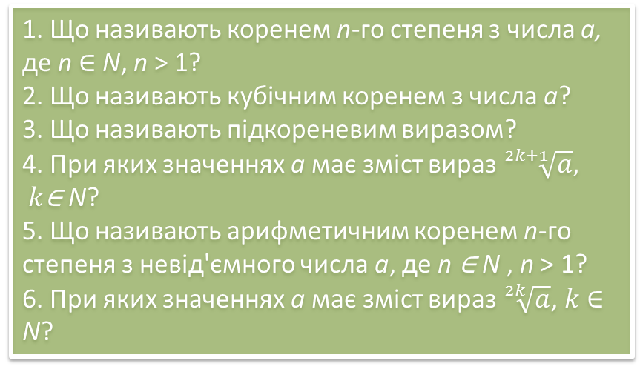
Первинне закріплення вивченого матеріалу
1. Що називають коренем n-го степеня з числа а, де n ∈ N, n > 1?
2. Що називають кубічним коренем з числа а?
3. Що називають підкореневим виразом?
4. При яких значеннях а має зміст вираз $\sqrt[2k+1]{a}, k$∈ N?
5. Що називають арифметичним коренем n-го степеня з невід'ємного числа а, де n ∈ N , n > 1?
6. При яких значеннях а має зміст вираз $\sqrt[2k]{a}$, 𝑘 ∈ N?

Slide 10

е
Перивір себе!
/

Slide 11


Чи має зміст запис:
1) $\sqrt[3]{2}$; 2) $\sqrt[3]{−2;} 3) \sqrt[4]{2;} 4) \sqrt[4]{−2} 5) \sqrt[6]{0;} 6) \sqrt[6]{−1}?$
Чи є правильною рівність (відповідь обґрунтуйте):
$\sqrt[3]{27}=3;$ 3) $\sqrt[3]{−27}$= -3; 5) $\sqrt[4]{−16}$ = -2;
2) $\sqrt[8]{1}$ = 1; 4) $\sqrt[4]{16}$ = 2; 6) $\sqrt[5]{−32}$ = 2?
Доведіть, що:
1) число 2 є арифметичним кубічним коренем з числа 8;
2) число 3 є арифметичним коренем четвертого степеня з числа 81;
3) число -3 не є арифметичним коренем четвертого степеня з числа 81;
4) число 10 не є арифметичним коренем п’ятого степеня з числа 10 000.
Знайдіть значення виразу:
1) $\sqrt{0,25;}$ 3) $\sqrt[4]{0,0016}$; 5) $\sqrt[4]{3\frac{13}{81}}$ ; 7) 4$\sqrt[3]{0,125;}$ 9) $\sqrt[4]{9^{2}}$
2) $\sqrt[3]{216}$; 4) $\sqrt[5]{−0,00001;}$ 6)$\sqrt[3]{−\frac{1}{8}}$; 8) $\frac{1}{3}$ $\sqrt[5]{−243;}$ 10) $\sqrt[6]{8^{2}}$

Slide 12

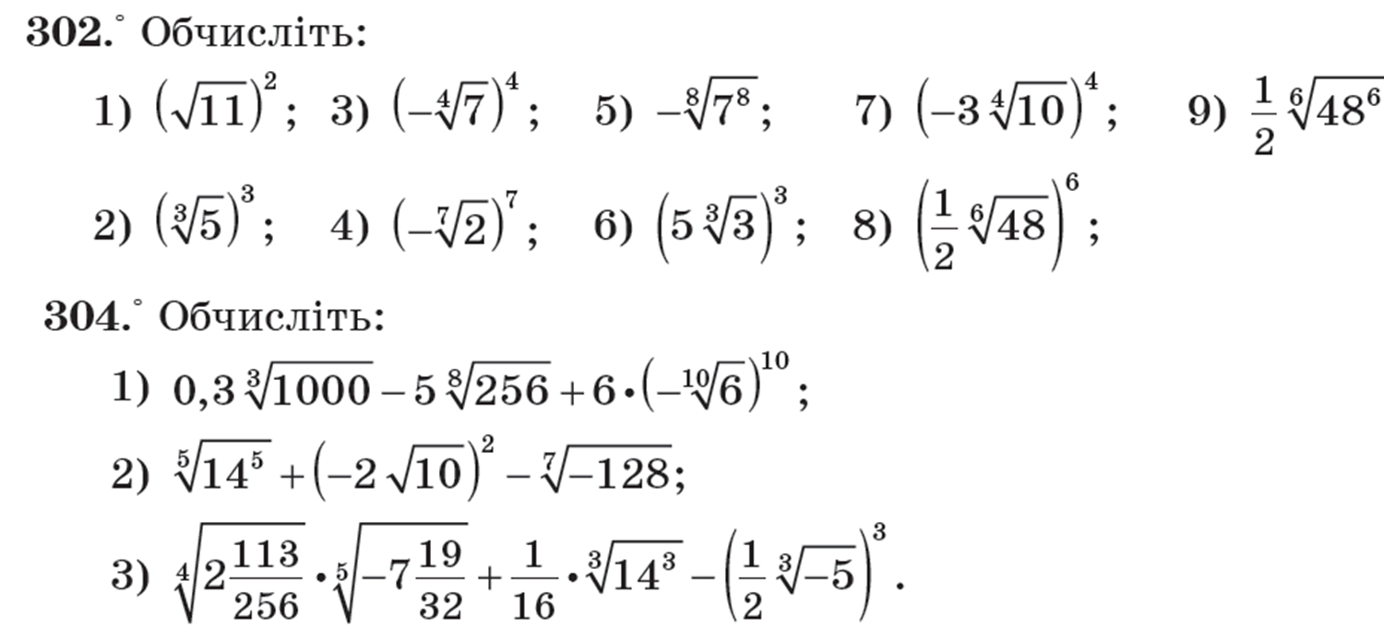
Обчисліть:
Обчисліть:

Slide 13

Властивості кореня n-го степеня

Slide 14

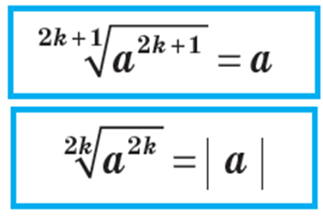

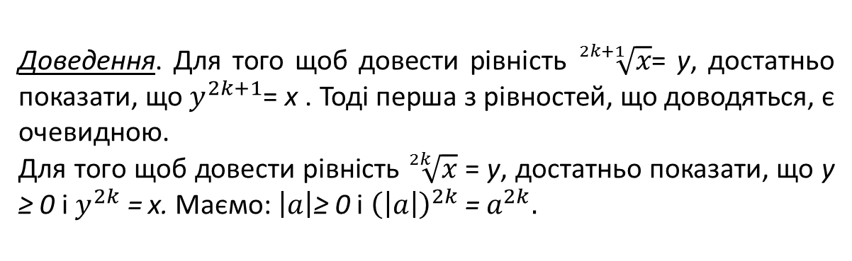
Властивості кореня n-го степеня
Теорема (корінь із степеня). Для будь-якого а∈ R і k ∈ N виконуються рівності:
Доведення. Для того щоб довести рівність $\sqrt[2k+1]{x}$= y, достатньо показати, що $y^{2k+1}$= x . Тоді перша з рівностей, що доводяться, є очевидною.
Для того щоб довести рівність $\sqrt[2k]{x}$ = y, достатньо показати, що y ≥ 0 і $y^{2k}$ = x. Маємо: $\left|a\right|$≥ 0 і ${\left(\left|a\right|\right)}^{2k}$ = $a^{2k}.$

Slide 15

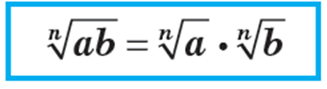

Властивості кореня n-го степеня
Теорема (корінь з добутку). Якщо а ≥ 0 і b ≥ 0, n ∈ N, n >1, то
Доведення. Для того щоб довести рівність $\sqrt[n]{x}$ = y, де x ≥ 0, достатньо показати, що y ≥ 0 і $y^{n}$= x.
Маємо:$\sqrt[n]{a}$ ≥ 0 і $\sqrt[n]{b}$ ≥ 0. Тоді $\sqrt[n]{a}$ ● $\sqrt[n]{b}$≥ 0. Крім того,
($\sqrt[n]{a}$ ● ${\sqrt[n]{b)}}^{n}$= ( ${\sqrt[n]{a})}^{n}$● (${\sqrt[n]{b})}^{n}$ = ab.

Slide 16

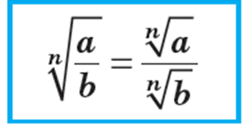


Властивості кореня n-го степеня
Теорема ( корінь з добутку). Якщо a$≥$ 0 і b$>$ 0, n$∈$ N, n $>$1, то
Теорема ( степінь кореня). Якщо a$≥0, n∈$ N, k $∈N, n>1$ то
Доведення. Якщо k = 1 , то рівність, що доводиться, є очевидною.
Нехай k = 1. Маємо:

Slide 17
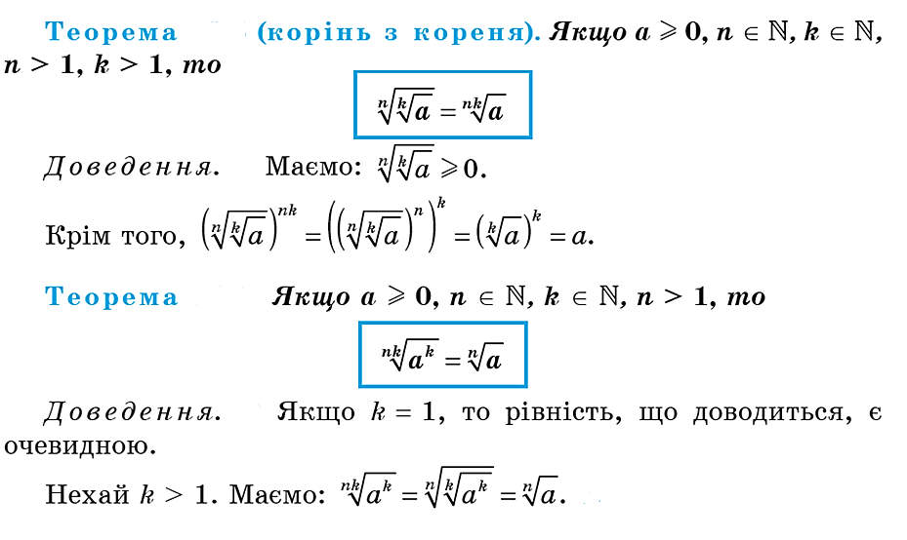

Властивості кореня
n-го степеня

Slide 18
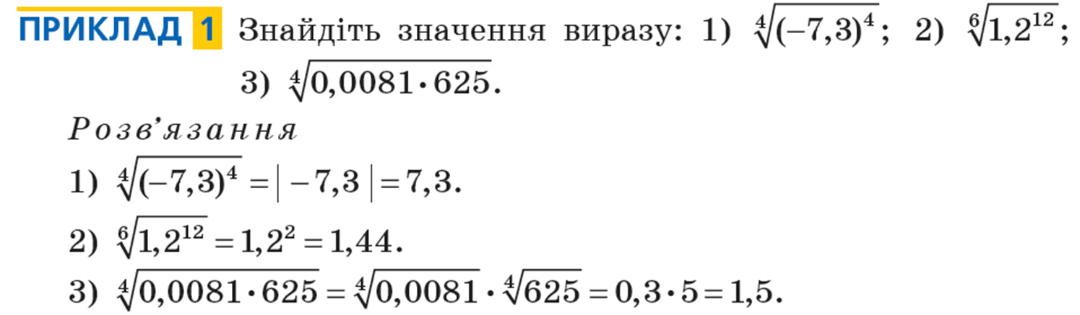
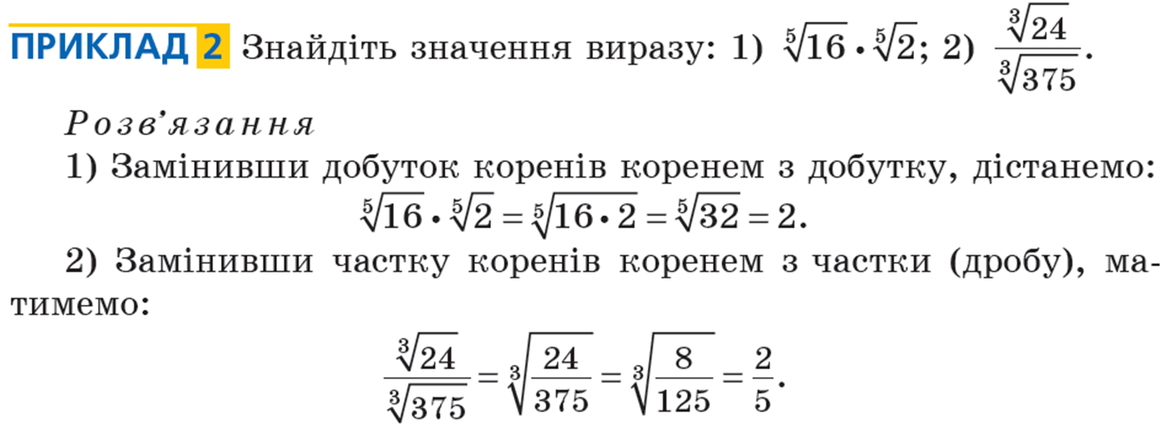
Приклади

Slide 19
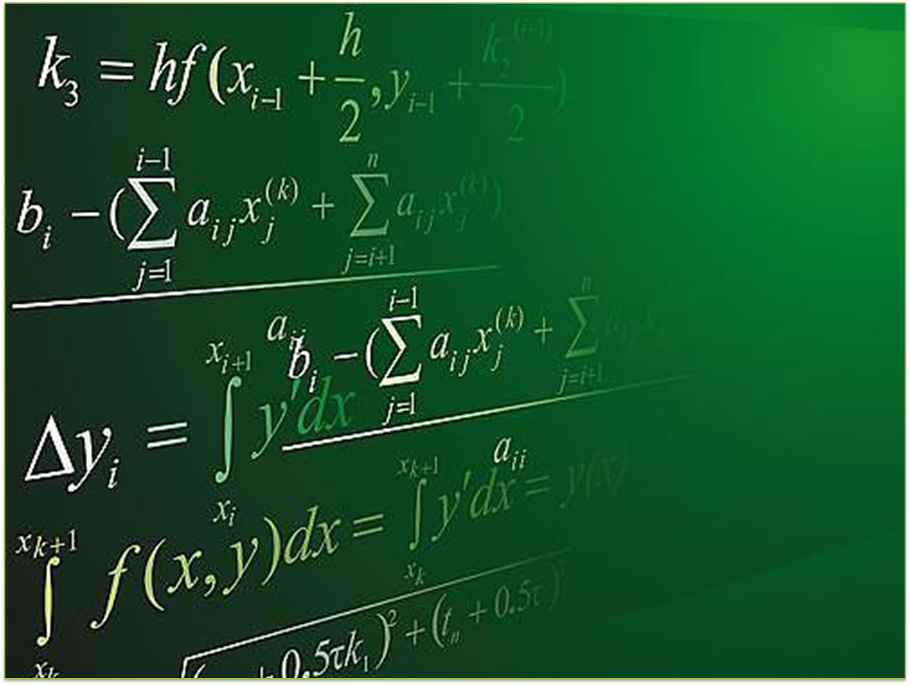
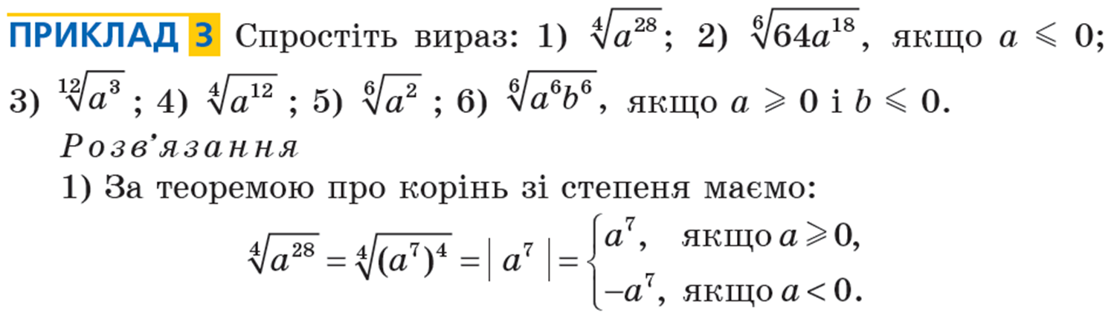
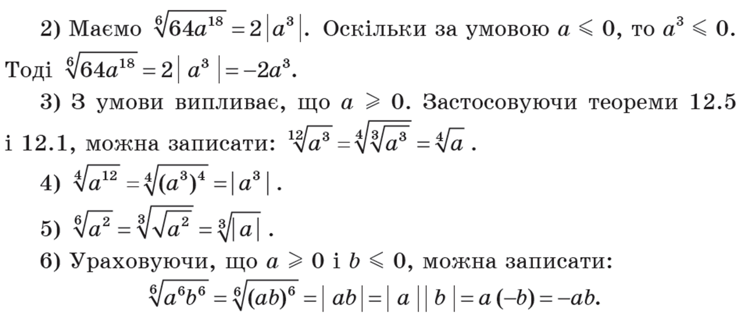

Slide 20

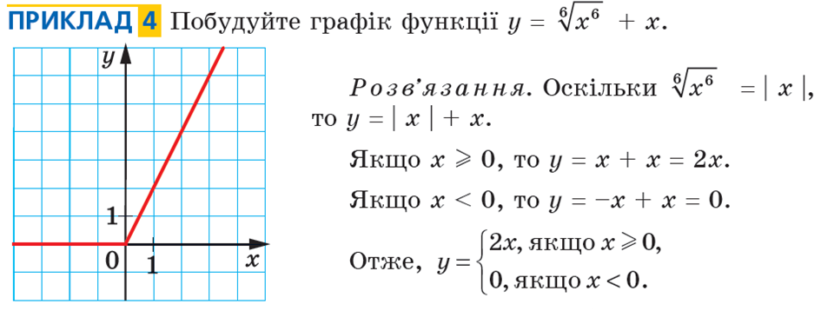
Первинне закріплення вивченого матеріалу
1. Сформулюйте теорему про корінь із степеня.
2. Сформулюйте теорему про корінь з добутку.
3. Сформулюйте теорему про корінь з дробу.
4. Сформулюйте теорему про степінь кореня.
5. Сформулюйте теорему про корінь з кореня.

Slide 21



Slide 22


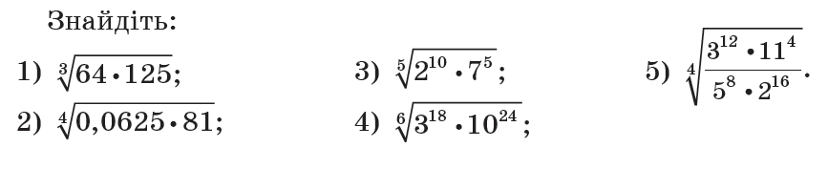
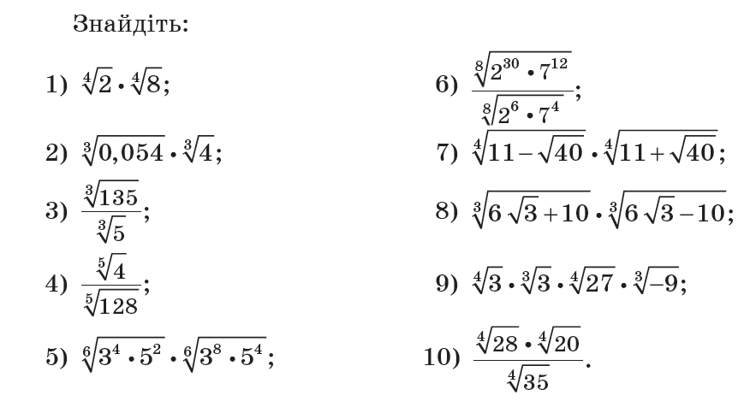

Slide 23

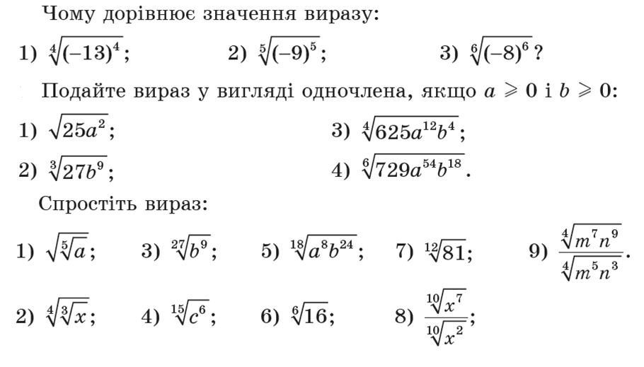

Виконання вправ:

Slide 24



